Slide 1
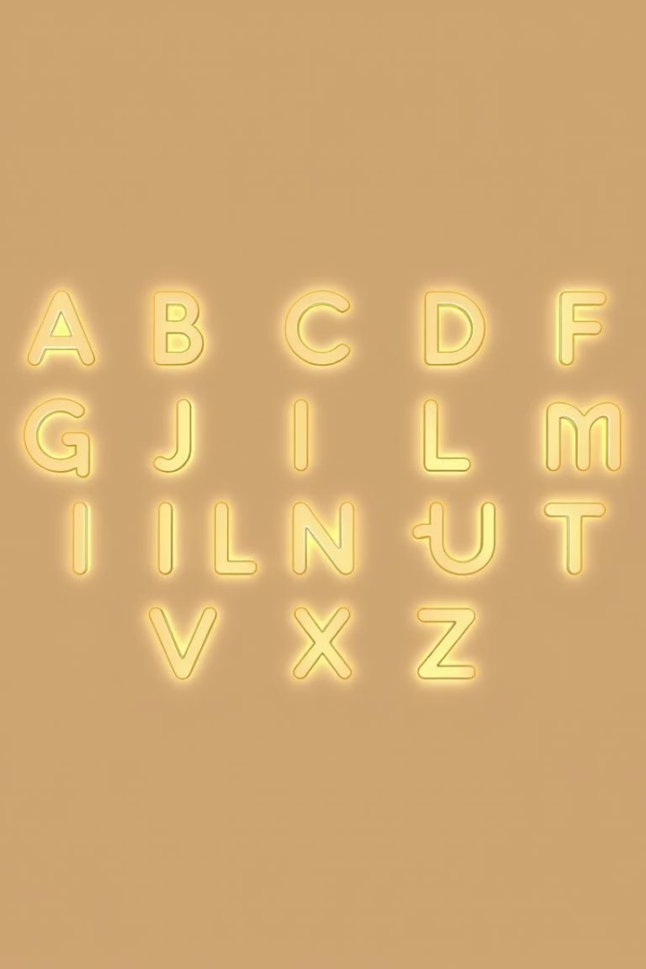
Основы английской фонетики и орфографии
Добро пожаловать в презентацию, посвященную ключевым аспектам английского языка: лексике, фонетике и орфографии. Мы рассмотрим, как гласные и согласные буквы произносятся в различных контекстах, и изучим основные правила чтения, которые помогут вам улучшить произношение и понимание английской речи.
Эта презентация поможет вам систематизировать знания о типах слогов, ударении и влиянии соседних букв на произношение. Мы также затронем особенности произношения согласных звуков и буквосочетаний, что является важным шагом к свободному владению английским языком.

Slide 2

Гласные буквы и их звуки
В английском алфавите всего 6 гласных букв (a, e, i, o, u, y), но они обозначают двадцать различных звуков. Чтение каждой гласной зависит от типа слога и ударения. Слоги делятся на открытые (оканчиваются на гласную) и закрытые (оканчиваются на согласную). Дифтонги всегда образуют один слог.
Открытый слог
Закрытый слог
Оканчивается на гласную, даже если она не читается (например, tea, sea, age).
Оканчивается на согласную (например, on, plan, desk).

Slide 3

Четыре типа чтения ударных гласных
Чтение ударной гласной в слове определяется типом слога, который зависит от букв, следующих за ударной гласной. В английском языке выделяют четыре основных типа чтения гласных под ударением, каждый из которых имеет свои особенности произношения.
1
I тип: Открытый слог
2
II тип: Закрытый слог
Гласная читается как в алфавите (tea [tiː], age [eɪdʒ]).
Гласной соответствует краткий звук (on [ɔn], desk [desk]).
3
III тип: Гласная + r
4
IV тип: Гласная + r + гласная
Гласные читаются как долгие звуки (turn [tʃ:n], farm [fa:m]).
Гласные читаются как дифтонги или трифтонги (care [keə], fire [faɪə]).

Slide 4
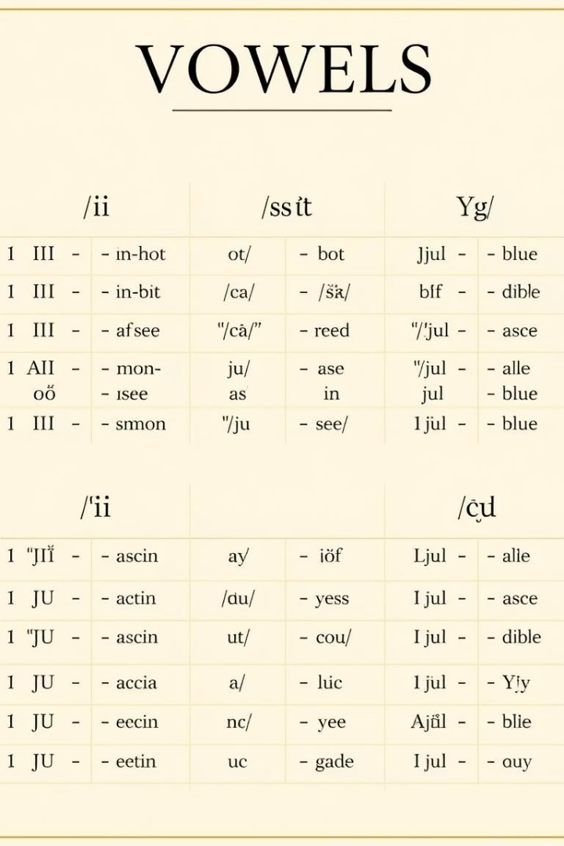
Особенности чтения отдельных гласных
Некоторые гласные буквы имеют несколько вариантов чтения в зависимости от их положения в слове и типа слога. Например, буква Ii имеет один вариант чтения [ɪ], а буквы Oo и Uu имеют по два варианта. Буква Yy может передавать два гласных звука и один согласный, что делает ее особенно интересной для изучения.
Буква Ii
[ɪ] (activity, prohibit)
Буква Oo
[ə] (doctor, collect), [oʊ] (metro, photo)
Буква Uu
[juː] (unite, institute), [ʌ] (difficult, success)
Буква Yy
[ʌ] (every, happy), [aɪ] (dignify, occupy), [aɪ] (yes, year)

Slide 5
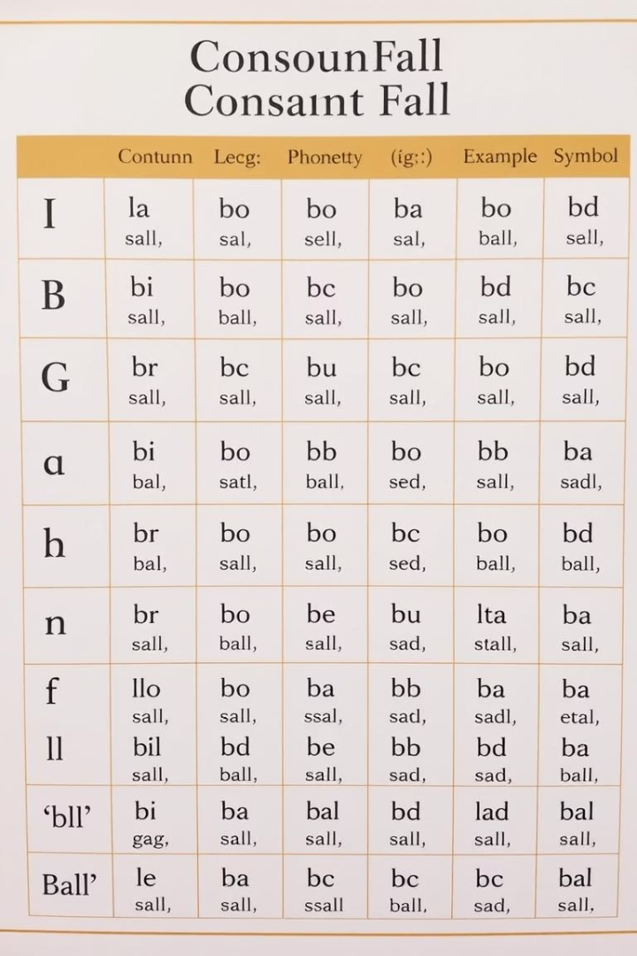




Правила чтения согласных букв
Чтение согласных букв в английском языке относительно просто, так как для многих из них можно найти аналоги в русском языке. Однако существуют важные правила произношения, которые необходимо учитывать, чтобы избежать ошибок и улучшить акцент. Например, глухие согласные произносятся с придыханием, а звонкие не оглушаются в конце слова.
Придыхание
Звонкость
Гласный призвук
Глухие [p], [t], [k] с придыханием в начале слова.
Звонкие [b], [d] не оглушаются на конце слова.
Допускается после конечных [d], [z], [m], [n].
Твердость
Английские согласные всегда произносятся твердо.

Slide 6
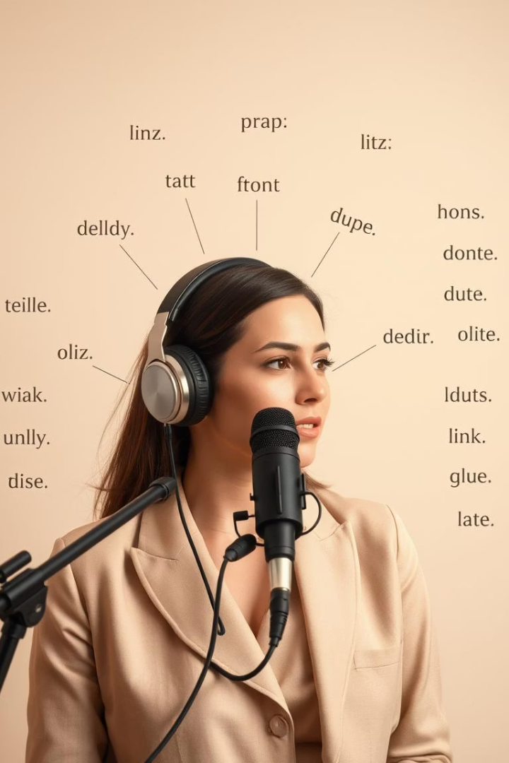




Практические упражнения для закрепления
Для эффективного освоения правил чтения необходима регулярная практика. Мы предлагаем ряд тренировочных упражнений, которые помогут вам отработать произношение гласных и согласных звуков, а также научиться различать их в различных словах. Эти упражнения включают чтение слов по вертикали и горизонтали, подбор транскрипций и сравнение звонких и глухих согласных.
Произношение звуков
Отработка звуков, соответствующих подчеркнутым буквам.
Чтение слов
Внимание на произношение согласных и гласных.
Подбор транскрипции
Сопоставление слов с их фонетической записью.
Различение согласных
Практика звонких и глухих согласных.

Slide 7
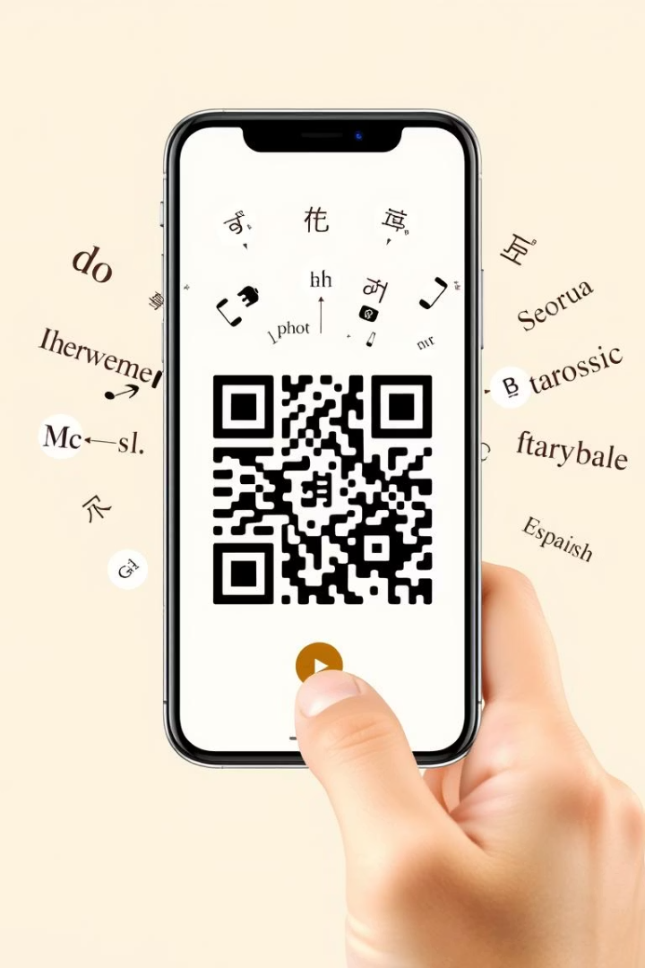



Интерактивные ресурсы и заключение
Для дальнейшего углубления знаний и закрепления материала мы рекомендуем использовать интерактивные упражнения, доступные по QR-кодам. Эти ресурсы предлагают увлекательный способ проверить свои навыки и получить мгновенную обратную связь. Регулярная практика и использование этих инструментов помогут вам значительно улучшить произношение и уверенность в английском языке.
Интерактивных упражнения
Доступны по QR-кодам для закрепления материала.
Головоломка
Для развития словарного запаса и понимания текста.
Творческое задание
Составление собственного текста по образцу.

